Slide 1
Развитие грамматического строя речи в онтогенезе
Разработала учитель- логопед
МАДОУ № 404
Гарифуллина А. Р.

Slide 2
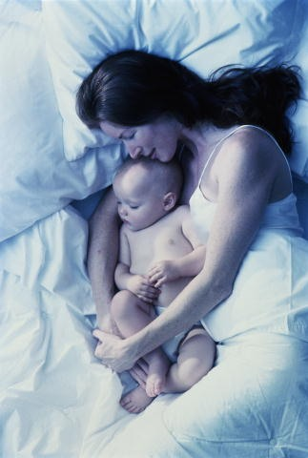
Гвоздев А.Н. выделяет 3 периода, каждый
из которых состоит из нескольких этапов.

Slide 3
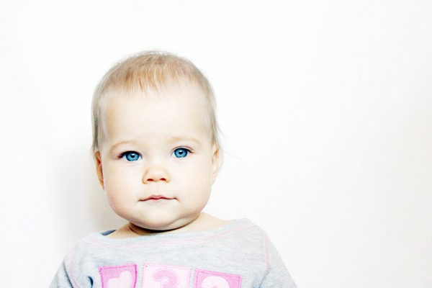
Iпериод( от 1года 3мес.до 1года 10 мес.) –период предложений, состоящих из аморфных слов-корней
Этапы:
1( 1год 3 мес.-1год 8 мес.)- этап однословного предложения
2(1год 8мес.-1год 10 мес.)- этап предложений из нескольких слов-корней.

Slide 4
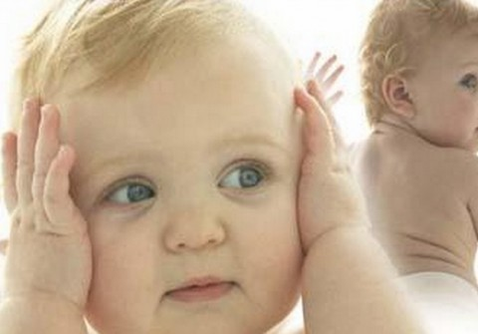
На первом этапе основную часть слов составляют существительные, обозначающие названия лиц, предметов, звукоподражания

Slide 5
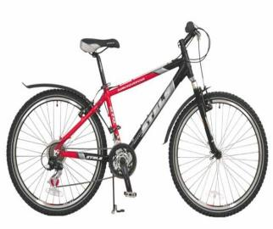
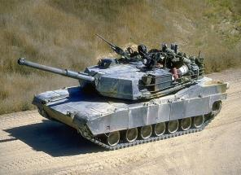
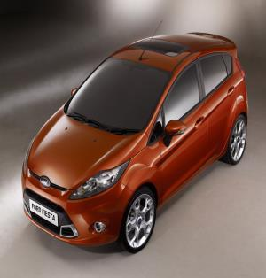
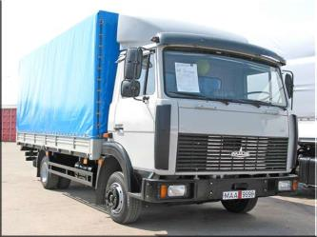
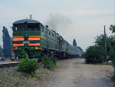
Би-би

Slide 6
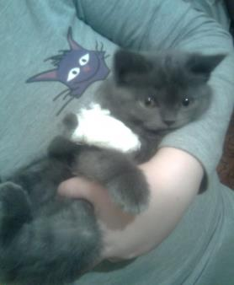
Бо-бо

Slide 7
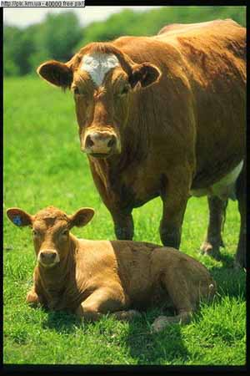
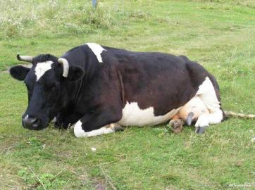
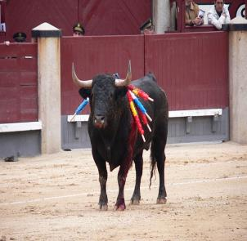
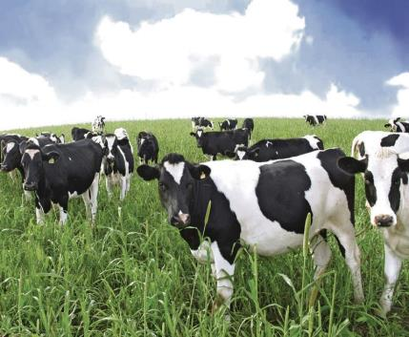
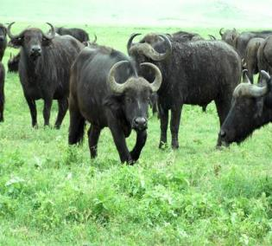
Муу-уу

Slide 8
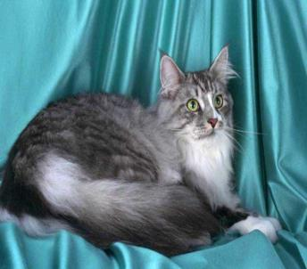
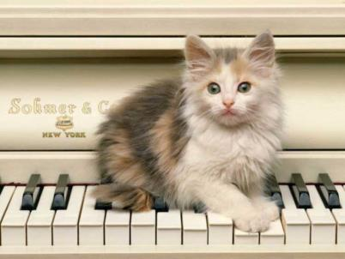
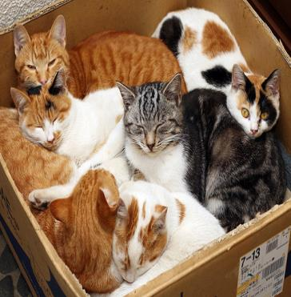
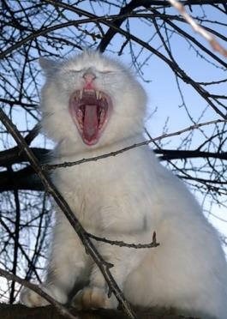
мяу

Slide 9
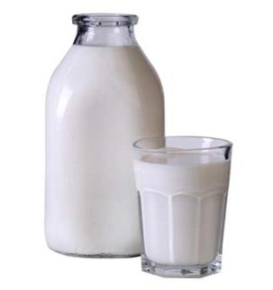
моко

Slide 10
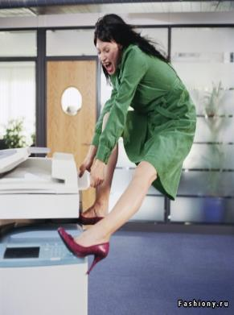
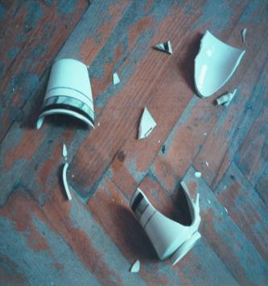
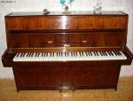
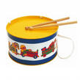
Бух(бах)

Slide 11
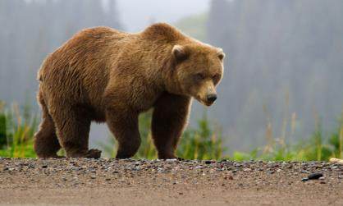
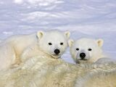
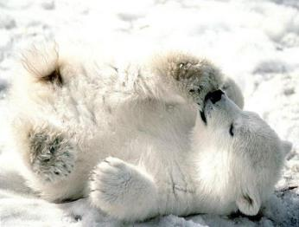
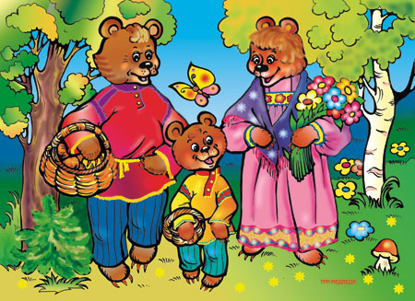
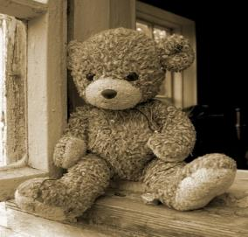
мика

Slide 12
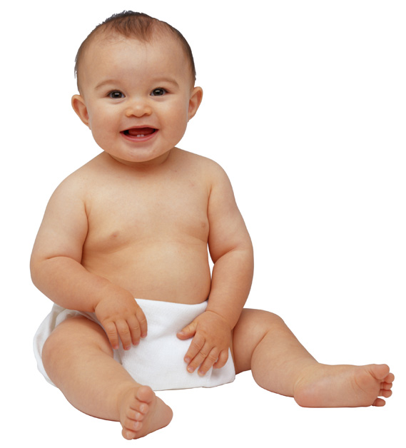
На втором этапе появляется фраза. Ребенок объединяет в высказывание 2, затем 3 слова

Slide 13
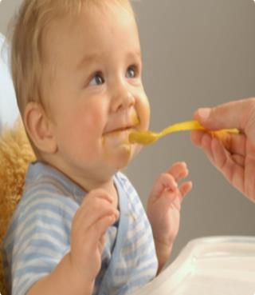
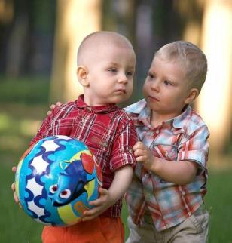
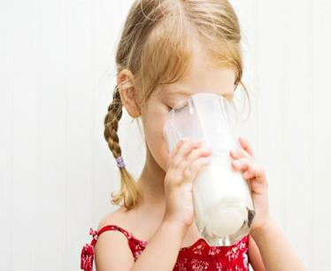
Мама ням
Кися бобо
Кися мяу
Неси дём
Моко пить

Slide 14
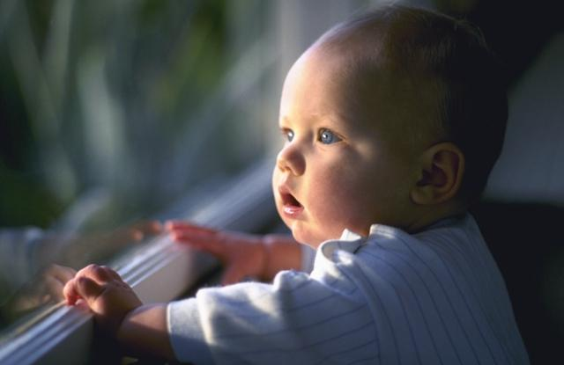
Особенности речи в этот период:
Грамматическая связь между словами отсутствует;
Дети улавливают из речи других лишь общий смысл, выраженный в лексической основе слова: домой, дома, домом, -дом
Дети употребляют одинаковую форму слова в различных предложениях:

Slide 15
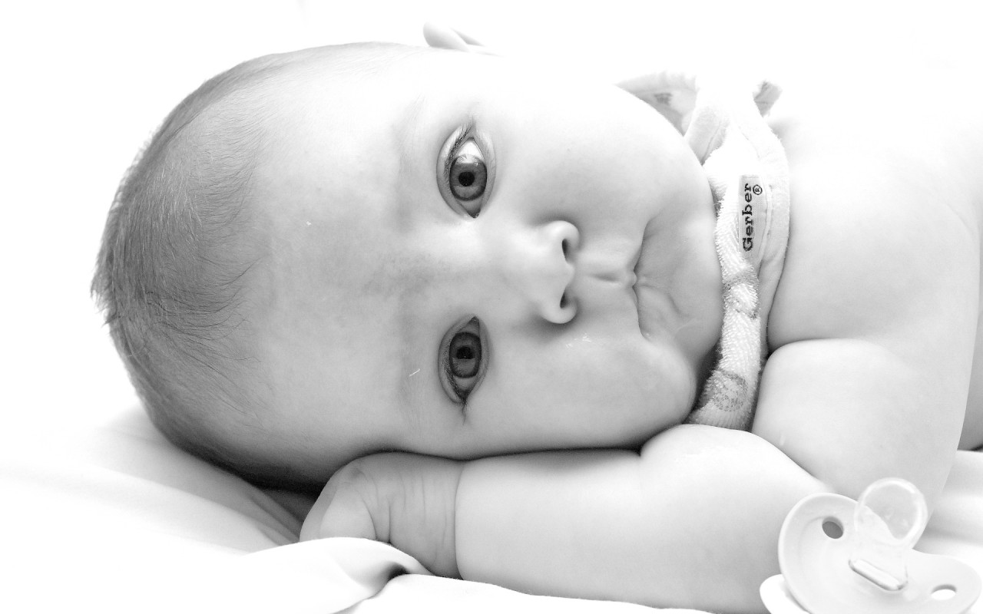
Существительные:
Именительный падеж единственного числа (мама, папа, дём);
Усеченная искаженная форма(моко вместо молоко, мика вместо мишка).
Глаголы:
Неопределенная форма ( пить);
2 лицо единственного числа повелительного наклонения (дай, неси).

Slide 16
II период(1 год 10 мес.-3года)- усвоение грамматической структуры предложения
Этапы:
1(1год 10мес.-2года 1мес)- этап формирования первых форм слова;
2(2года 1мес.-2года 6мес.)- этап использования системы флексий для выражения синтаксических связей слов;
3(2года 6 мес.-3года)- этап усвоения служебных слов для выражения синтаксических отношений.

Slide 17
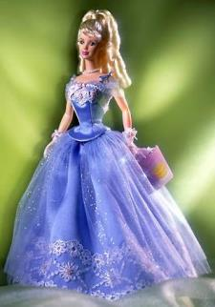
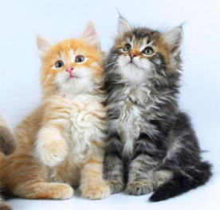
Особенности речи на 1ом этапе.Первые грамматические формы существительного:
Форма множественного числа именит.падежа с окончанием –и:кукли, киси.
Киса киси кукля нет кукли

Slide 18
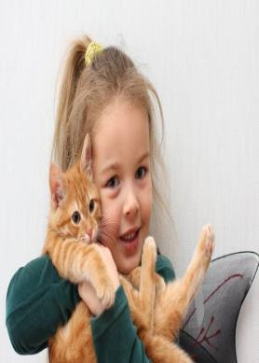
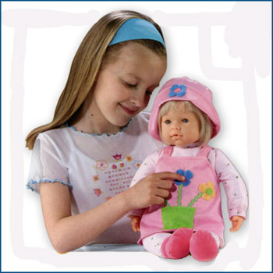
Форма винительного падежа с окончанием –у:
Киса (беру) кису кукля (беру) куклю

Slide 19
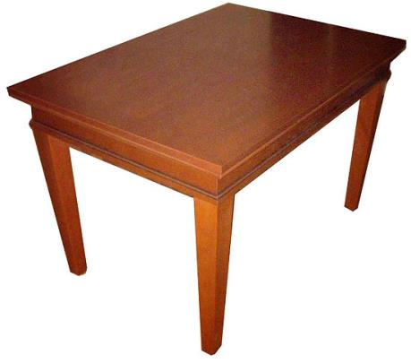
Форма для обозначения места с окончанием –е:
Толь( стол) толе (на столе)

Slide 20
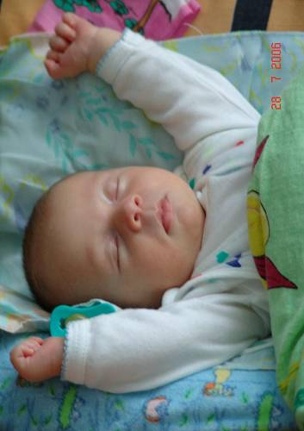
Формы глагола:
Форма 3 лица единственного числа настоящего времени( без чередования в основе):
пить/спить(спит) сидить(сидит)

Slide 21
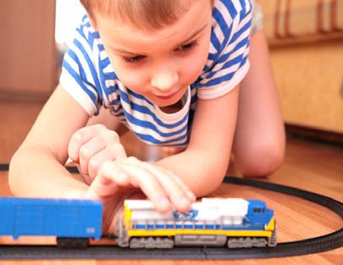
Отмечается согласование существительных в именительном падеже единственного числа с глаголом в изъявительном наклонении:
Матик играет
(мальчик
играет)

Slide 22
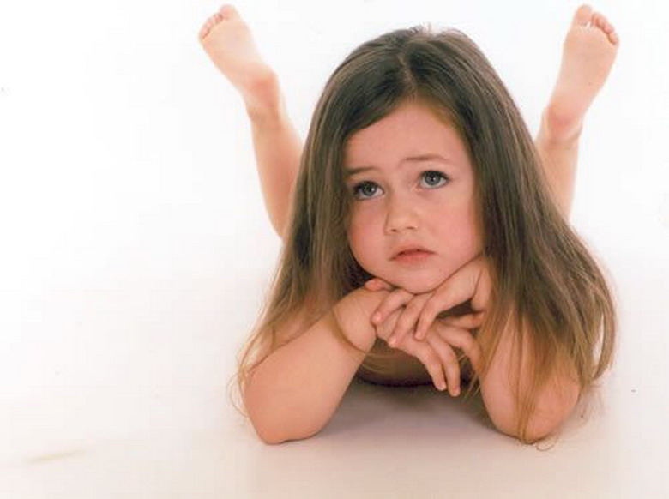
Отмечаются некоторые формы управления глаголом:
Дай куклю
(дай куклу)

Slide 23
Структура предложения усложняется, расширяется до 3-4х слов:
Мася игает кука
(Маша играет с
куклой)

Slide 24
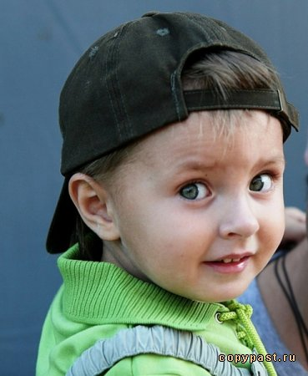
Особенности развития речи на 2ом этапе.
Чем больше флексий используется в языке для выражения одного и того же грамматического значения, тем труднее усваиваются эти формы

Slide 25
Общая тенденция детской речи- первоначальное усвоение наиболее частотных флексий(по Гвоздеву «главенствующая»). В приведенных выше примерах это окончание –ов.
Отмечается замена непродуктивных
флексий продуктивными.Например, форма существительного родительного падежа множественного числа имеет несколько вариантов окончаний:
Дома -домов
Коты -котов
Ножи – ножов(ножей)
Ложки –ложков(ложекØ)
Девочка –девочков(девочекØ)
Мыши –мышов(мышей)

Slide 26
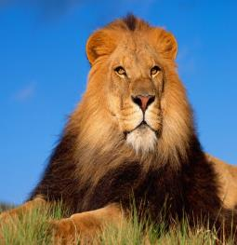
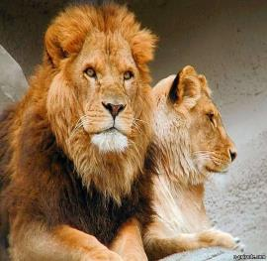
Наблюдается стремление к унификации основы различных форм слова:
Лев левы(львы) чевек чевеки(люди)

Slide 27
Наблюдается как правильное, так и неправильное согласование прилагательных с существительными;
Во множественном числе прилагательные употребляются правильно лишь в именительном падеже;
Личные местоимения уже усвоены;
Среди грамматических форм существительных усиливаются беспредложные формы косвенных падежей: винительного, родительного, творительного;
Появляются простые предлоги: в, на, у, с- но их употребление не всегда соответсвует языковой норме: наблюдаются замены предлогов, смешение окончаний;

Slide 28
Особенности форм глагола:
Наблюдается дифференциация форм единственного и множественного числа в изъявительном наклонении;
Усваивается изменение по лицам(кроме 2го лица множественного числа);
Разграничиваются формы настоящего и прошедшего времени;
В прошедшем времени ещё смешиваются формы мужского, женского и среднего рода;

Slide 29
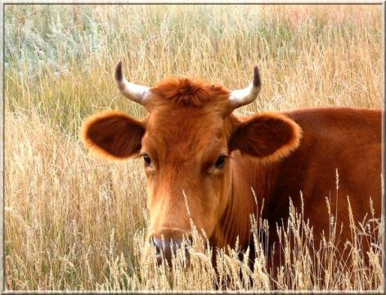
Структура предложений усложняется до 5-8слов. Появляются сложные предложения: сначала бессоюзные, затем сложносочиненные:
1.Му даёть моко.Мася пьёть моко.
2.Му даёть моко и Мася пьёть моко.

Slide 30
Особенности развития речи на 3м этапе:
Ребенок правильно употребляет простые предлоги и многие союзы, но при употреблении более сложных предлогов( из-за, из-под) наблюдаются аграмматизмы;
Усваиваются служебные слова;
Происходит развитие сложносочиненного и сложноподчиненного предложений;
Закрепляется согласование прилагательных с существительными в косвенных падежах;

Slide 31
Особенности грамматических форм существительных:
Продолжается дифференциация
морфологической системы склонения
существительных:
Усвоение окончаний множественного числа: -ами,-ах;
Усвоение падежных окончаний именительного падежа множественного числа: -а, -я ( рога, стулья);

Slide 32
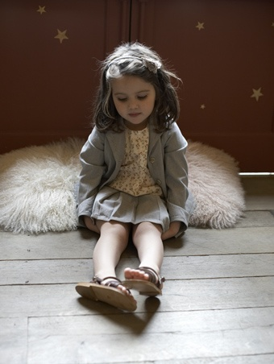
III период(от 3х до 7 лет) –период
дальнейшего усвоения морфологической
системы языка.

Slide 33
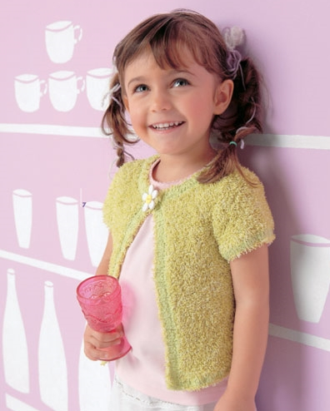
Ребенок систематизирует грамматические формы по типам склонения и спряжения;
Усваивает глагольное управление;
Усваивает многие единичные формы, исключения;
До 4х лет могут встречаться:
случаи неподвижного ударения( на коне);
Тенденции к унификации основы( левы вместо львы; пени вместо пни);
После 4х лет остаются лишь нарушения чередования в основах глагола( заплатю вместо заплачу; победю вместо одержу победу);

Slide 34
Таким образом, к школьному возрасту
ребенок овладевает в основном всей
сложной системой практической
грамматики. Этот уровень практического
владения языком является очень высоким,
что позволяет ребенку в школьном возрасте
перейти к осознанию грамматических
закономерностей при изучении русского
языка.

Slide 35
Конец!

